Slide 1
일본인의 생활과 전통문화
22367487 지연화

Slide 2
목차
<일본인의 생활>
<일본의 전통문화>
일본인의 기질
일본의 길거리 풍경
일본의 장례문화
일본의 혼례문화
일본의 통과의례
일본의 가족제도
일본의 제례
일본의 취학제도 및 교육기관
일본인의 성과 이름
일본의 경축일
11. 일본의 연중행사
12. 일본의 음식문화
13. 일본의 의복문화
14. 일본의 주거문화
15. 일본인의 종교
16. 일본의 마쓰리

Slide 3
1. 일본인의 기질
혼네와 다테마에
혼네: 진심
다테마에: 체면치레로 하는 겉마음.
‘화(和)’의 정신
개인의 자유와 개성보다 ‘단체’가 우선시 됨.
폐를 끼치지 않도록 노력.(예절 중시)

Slide 4
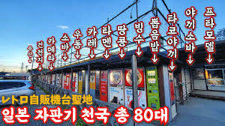
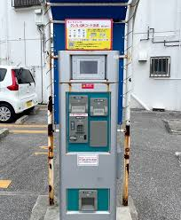
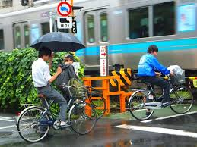
2. 일본의 길거리 풍경
다양한 자동 판매기가 있음(잡지, 담배, 술 등.)
코인 파킹(동전을 넣고 차를 주차할 수 있는 24시간 무인 시설.)
자전거 이용자가 많음.
코인파킹

Slide 5
3. 일본의 장례문화
대부분 화장을 하여 가족묘에 안치함.
입관 할 때는 흰색 기모노나 고인이 평소 즐겨 입던 옷을 입힘.
상복은 일반적으로 남자는 검은 정장, 여자는 검정색 원피스를 입음.
오쓰야: 고인이 사망한 다음날 유족이나 친척 등이 제단에 향을 계속 피우며 밤을 지새우는 것.
고덴: 장례식때 유족에게 건네는 돈.

Slide 6
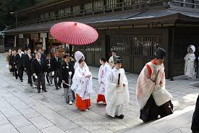
4. 일본의 혼례문화
일본의 전통 신앙인 신도에 따라 신식으로 올리거나 교회에서 결혼하는 것이 일반적이었으나 현재는 호텔에서 결혼을 많이 함.
-결혼식과 피로연이 구분되어 있음.
결혼식: 친지들만 참석.
피로연: 친구와 직장 동료들이 참석.
일본은 결혼하면 대개 남편의 성을 따름.
신사에서 올리는 일본의 전통 결혼식

Slide 7
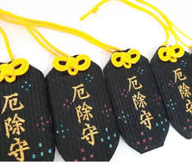
5. 일본의 통과 의례
야쿠도시
- 삼재와 비슷한 것으로 일생 중 재난을 맞기 쉬운 나이를 뜻함. 일본인들은 이때를 잘 넘겨야 장수할 수 있다고 믿음.
-남자의 경우 25세, 42세, 60세.
-여자의 경우 19세, 33세, 49세.
신사에서 판매하고 있는 액막이용 부적

Slide 8
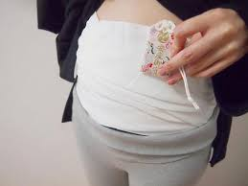
5. 일본의 통과 의례
오비이와이
-오비는 띠, 이와이는 축하를 뜻함.
-임신 5개월 경에 태아의 무사함과 안전을 빌며 임산부의 배에 띠를 묶는 의식.
띠를 묶고 있는 임산부

Slide 9
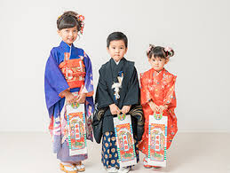
5. 일본의 통과 의례
시치고산
- 남자아이는 3세와 5세 때, 여자아이는 3세와 7세 때 11월 15일 에 신사에 가서 참배하는 것.
- 어린아이가 잘 성장하고 건강하도록 신에게 비는 행사.
시치고산 행사에 참가한 아이들

Slide 10
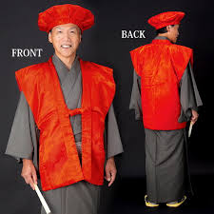
5. 일본의 통과 의례
장수를 축하하는 행사
환갑(61세), 고희(70세), 희수(77세), 슬수(80세), 미수(88세), 졸수(90세), 백수(99세)때 마다 건강을 비는 행사를 함.
예로부터 환갑을 맞은 사람에게 빨간색 모자와 소매가 없는 하오리를 선물. (붉은 색이 액막이를 한다고 믿었기 때문.)

Slide 11
6. 일본의 가족 제도
세대의 가족 유형은 친족세대, 비 친족 세대, 단독 세대로 나뉨.
2010년의 전체 세대 수 5184만 세대 중, 부부, 부부와 아이들, 편부와 아이들, 편모와 아이들 등으로 구성된 친족 세대수는 전체에서 66%를 차지해 가장 많은 비율을 차지.
고령세대가 점점 증가하고 있어 일본의 새로운 문제가 됨.

Slide 12
7. 일본의 제례
일본의 제례는 도교와 불교에서 들여온 습속의 영향을 많이 받음.
일본은 고인의 기일에 맞추어 묘지에 가서 묘지를 청소하고 참배함.
대부분 화장을 하고 가족묘도 화강암 등의 돌로 만들기 때문에 벌초를 할 필요가 없고, 묘를 물로 씻어 청소하는 것으로 제를 마침.

Slide 13
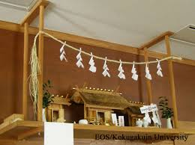
7. 일본의 제례
일본은 옛날부터 ‘야오요로즈노 가미’라는 말이 있을 정도로
삼라만상에 온갖 신들이 있다고 믿음.
일본인들의 종교는 토속 신앙에서 비롯되었음. 신과 제사에 대한 개념이 한국과 다름.
집 안에 불상과 신을 모시는 ‘가미다나’를 설치해 놓고 가족의 안녕을 빔.
신을 모시는 제단 ‘가미다나’

Slide 14
8. 일본의 취학 제도 및 교육기관
취학 전 교육기관으로는 유치원이 있음. 대개 1년~3년제.
초등학교는 6살에 입학. 초등학교 6년과 중학교 3년은 의무교육.
대학교는 4년 과정.
직업에 필요한 기능을 중심으로 교육하는 5년제 고등 전문학교와 2년 또는 3년 과정의 단기 대학이 설치되어 있음.

Slide 15
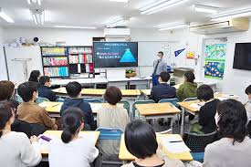
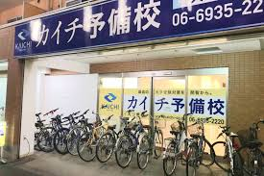
8. 일본의 취학 제도 및 교육기관
명문 대학에 입학하기 위해 사설학원인 주쿠나 요비코에 의지하는 학생도 많음.
일본의 초중고는 일반적으로 3학기제를 채택. 신학기는 모두 4월에 시작.
학원(주쿠)에서 공부하는 일본 학생들
대학 입시 준비 학원인 요비코

Slide 16
9. 일본인의 성(姓)과 이름
현재 일본인의 성은 30만개로 세계에서 가장 많음.
옛날에는 귀족이나 무사만 성씨를 가질 수 있었으나 1875년에 ‘평민성씨필칭의무령’ 으로 인해 일반 평민도 성씨를 갖게 됨.
일본의 성씨는 대부분 지명에서 유래.

Slide 17
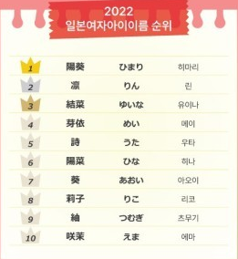
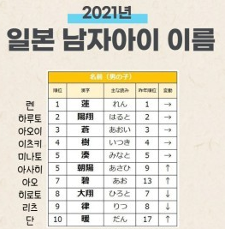
9. 일본인의 성(姓)과 이름
일본 성씨 베스트 10.
일본 여자아이 이름 순위 10.
일본 남자아이 이름 순위 10.

Slide 18
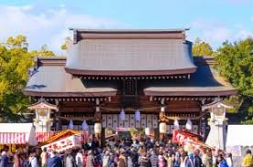
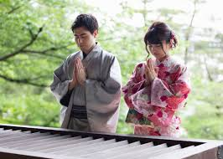
10. 일본의 경축일
설날 (1월 1일)
일본인에게 가장 중요한 경축일.
절이나 신사에 찾아가 가족의 건강과 행운을 비는 참배(하쓰모데)를 함.
1월 1일 신사로 모여드는 사람들
하쓰모데를 하는 사람들

Slide 19
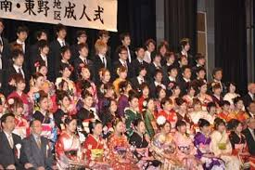
10. 일본의 경축일
성인의 날(1월의 두번째 월요일)
20세가 된 사람들을 성인으로 인정하고 축하하는 날.
각 지방 단체마다 새로이 성인이 된 사람들을 위한 기념식이 열림.
여자는 기모노를 차려 입고, 남자는 양복을 입음.

Slide 20
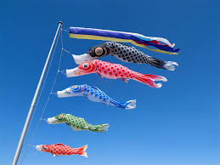
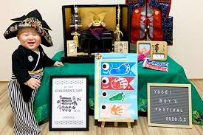
10. 일본의 경축일
어린이날 (5월 5일)
어린이들의 건강과 행복을 축하하는 날.
원래는 ‘단고노 셋쿠’라하여 남자아이의 성장을 축하하는 날이었음.
어린이날에 만들어 다는
고이노보리
무사인형을 장식하기도 함

Slide 21
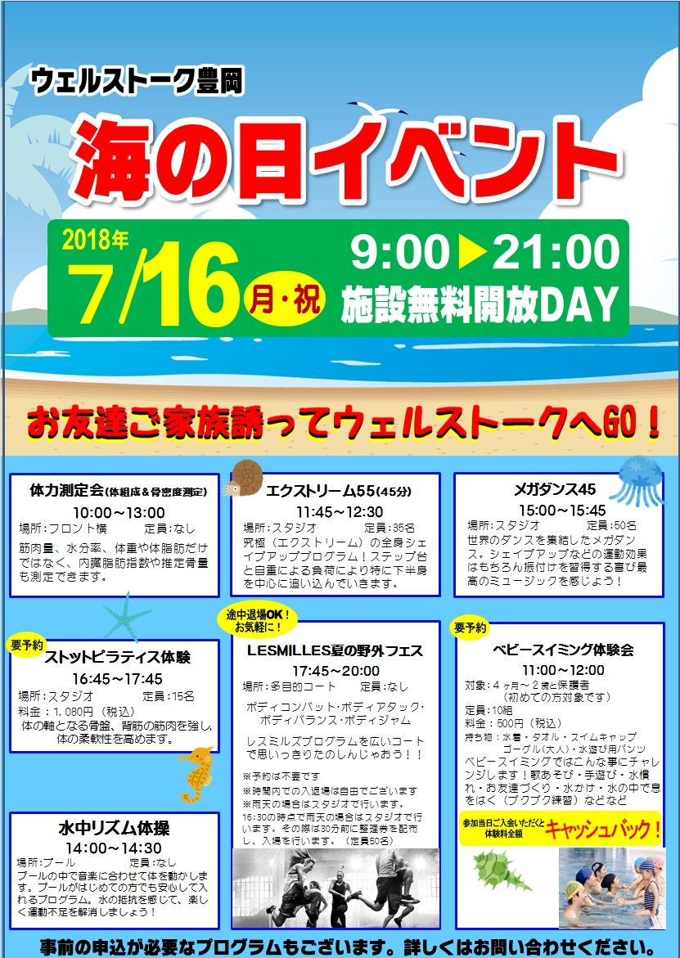
10. 일본의 경축일
바다의 날 (7월 3번째 월요일)
바다의 은혜에 감사하고 해양국가로서의 일본의 번영을 기원하는 날.
매년 주요 항구도시에서는 바다와 친근해지고 바다의 중요성을 환기시키기 위해, 승선체험 등 다양한 행사가 개최.
바다의 날 이벤트를 소개하는 포스터

Slide 22
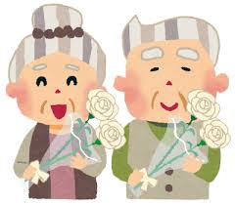
10. 일본의 경축일
경로의 날 (9월 세번째 월요일)
연장자에게 경의를 표하고 장수를 기원하는 날.
고령자 복지법 시행을 기념하여 1966년에 제정.
전국에서 경로의 날 행사가 진행되며, 각 가정에서는 가족들이 모여 식사를 하거나 조부모님께 선물을 드리기도 함.

Slide 23
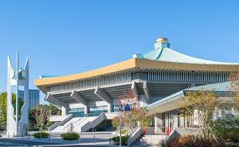
10. 일본의 경축일
문화의 날 (11월 3일)
문화활동을 진흥하는 날.
문화 발전에 공헌한 사람에게 천황이 직접 문화훈장을 수여.
지역에 따라 박물관 무료 입장을 실시하거나 다양한 행사를 개최하기도 함.
매년 문화의 날 다양한 행사가 열리는 일본 무도관

Slide 24
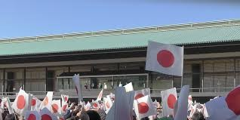
10. 일본의 경축일
천황 탄생일 (12월 23일)
아키히토 천황의 탄생을 축하하기 위한 날.
궁 내에서는 축하의례와 일반인들의 축하를 받는 행사 진행.
이세 신궁에서는 천황의 생일을 축하하고 장수를 기원하는 천장제를 지냄.
황궁 앞에서 천황의 생일을 축하하고 있는 시민들

Slide 25
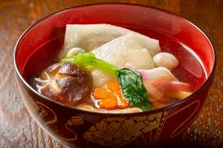
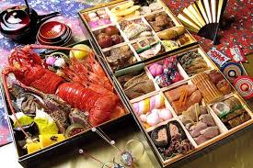
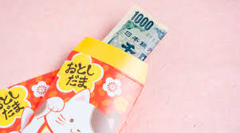
11. 일본의 연중행사
1월의 행사 오쇼가쓰
새로운 한해를 맞이하는 날.
새해에 ‘오조니’와 ‘오세치’ 요리를 먹음.
1월 1일에는 신사에 찾아가 참배를 하고 어른들은 어린이들에게 세뱃돈인 ‘오토시다마’를 줌.
오조니
오세치 요리
오토시 다마

Slide 26
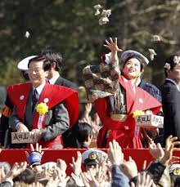
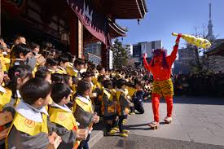
11. 일본의 연중행사
2월의 행사 세쓰분 (입춘 전날인 2월 3일 경)
도깨비 역할을 하는 사람에게 콩을 던지면서 ‘도깨비는 나가고 복은 들어와라!’라고 외침.
그 해의 건강과 복을 비는 행사로 자기의 나이만큼 뿌린 콩을 먹음.

Slide 27
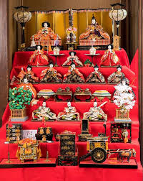
11. 일본의 연중행사
3월의 행사 하나마쓰리 (3월 3일)
여자아이의 건강을 기원하는 행사.
각 가정에서는 하나 인형을 장식함. (하나 인형에 액운을 옮겨서 강에 떠내려 보내면 액운이 사라진다는 의미에서 장식.)

Slide 28
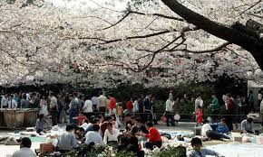
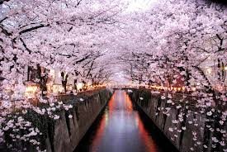
11. 일본의 연중행사
4월의 행사 하나미
하나미는 꽃구경을 말하는데 특히 벚꽃놀이를 가리킴.
도쿄 우에노 공원, 아오모리의 히로사키 공원, 나가노의 타카토 성지 공원, 나라의 요시노 야마가 일본의 3대 벚꽃 명소로 유명.

Slide 29
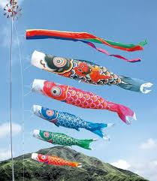
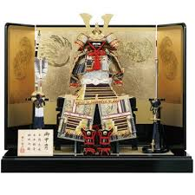
11. 일본의 연중행사
5월의 행사 단고노 셋쿠
단오, 창포절이라고도 하는 날.
남자아이의 성장을 축하하는 날로, 남자아이가 있는 가정에서는 ‘고이노보리’를 세우거나 무사 인형을 장식.
고이노보리
무사 인형

Slide 30
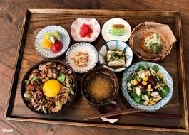
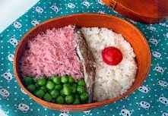
12. 일본의 음식 문화
일본은 지역에 따라 음식 맛이 다름.
-간토지방: 간장과 설탕으로 조미. 신선한 해산물 요리가 발달.
간사이 지방: 연하고 담백한 맛이 특징. 소금을 사용.
일본식 가정 식사는 밥과 미소 시루가 중심.
-주로 먹는 반찬: 두부, 생선구이, 샐러드, 돈가스, 우메보시(메실절임),
멘타이코(명란)등.

Slide 31
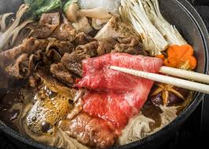
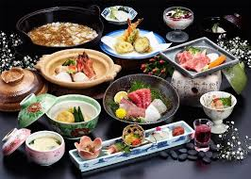
12. 일본의 음식 문화
많은 일본인들이 즐기는 음식 ‘나베’
-대표적인 겨울요리로, 냄비에 야채와 여러 재료를 넣어 끓인 것.
넣는 주재료에 따라 어묵나베, 김치나베, 굴나베 등 다양한 이름으로 불림.
가이세키 요리(일본의 정통 고급 코스 요리)
-맛보기 전에 눈으로 먼저 즐기는 음식.
-요리의 색, 맛 등을 세심하게 고려하여 조화를 맞춤.

Slide 32
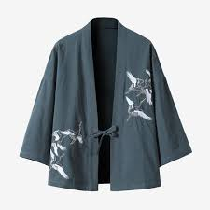
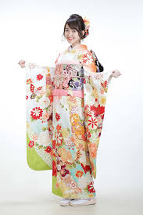
13. 일본의 의복문화
후리소데
-소맷자락이 긴 기모노를 이르는 말. (미혼 여성이 입는 격식 있는 옷.)
결혼한 여성이 입는 기모노는 ‘도메소데’라고 함.
하오리
-기모노 위에 입는 짧은 겉옷.
-코트와 달리 실내에서 벗을 필요가 없음.
하오리
후리소데

Slide 33
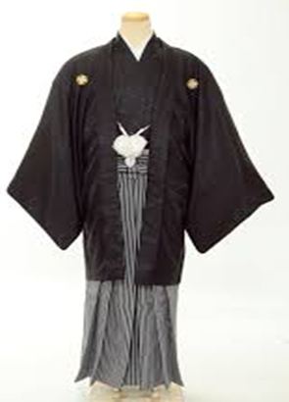
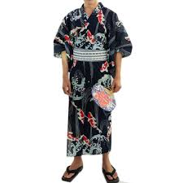
13. 일본의 의복문화
하카마
-기모노 위에 입는 하의로, 신사의 무녀가 입는 옷.
-예로부터 남자의 예복으로 간주되어 왔으나, 현대에는 여성이 졸업식이나
성인식때 입는 기본 예복이 됨.
유카타
-여름에 입는 옷.
-색이나 무늬가 세련되어 축제 때 많이 착용함.
-기모노보다 가격이 저렴하고 입는 방법도 쉽기 때문에 외국인이나 젊은
층에게 인기가 높음.
하카마
유카타

Slide 34
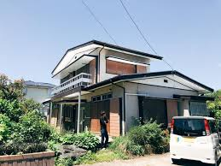
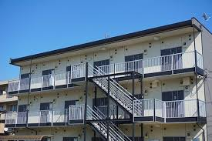
14. 일본의 주거 문화
일본의 전통주택은 목조 건물.
-예로부터 고온 다습한 기후로 인해 통풍에 중점을 두고 지음.
-천정이 높고 창문이 많은 구조.
일본의 주택
-단독주택: 일본인들이 주로 선호하는 집. 지진에 강하고 튼튼함.
-공동주택: 아파트와 맨션으로 나뉨. 방음이 취약하고 목욕탕 등이 잘
구비되어 있지 않은 대신 집세가 저렴.
일본의 단독주택
일본의 공동 주택

Slide 35
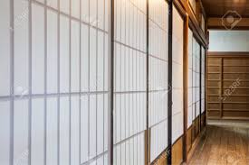
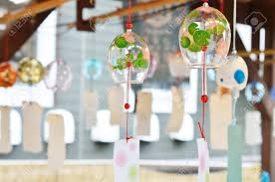
14. 일본의 주거 문화
일본의 주택과 관련된 주요 용어.
-쇼지: 창호지 문. 빛이 들어오는 방의 출입구나 창문 등에 사용.
-후린: 유리나 도자기 등으로 만든 작은 종. 주로 여름에 집 처마 밑에
매달아 놓음.
쇼지
후린

Slide 36
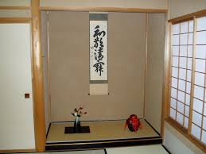
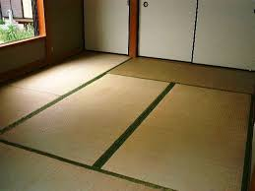
14. 일본의 주거 문화
일본의 주택과 관련된 주요 용어.
-도코노마: 다다미 방 한쪽에 바닥을 한층 높인 공간. 꽃이나 액자 등
을 걸어 장식함.
-다다미: 헤이안 시대부터 사용 됨. 무로마치 시대에 들어와서
방에 깔기 시작.
도코노마
다다미

Slide 37
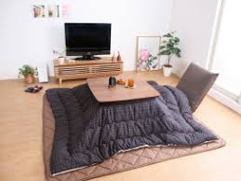
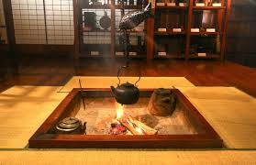
14. 일본의 주거 문화
일본의 주택과 관련된 주요 용어.
-고타쓰: 일본의 난방 기구. 테이블 밑에 전기 히터가 설치되어 있어
발을 넣으면 몸이 따뜻해 짐.
-이로리: 방 중앙을 사각형으로 파서 불을 피울 수 있게 한 공간. 일본
전통 주택에서 난방, 요리, 조명등의 기능을 담당. 시골 농촌의 오래된
집에서 볼 수 있음.
고타쓰
이로리

Slide 38
15. 일본인의 종교
일본인의 종교관은 다신교적.
일본인은 아이가 태어나면 신사에 가서 아이의 무운장수를 기원함.
결혼은 교회에서 하고, 장례식은 절에서 불교식으로 치르는 사람들
이 많음.
신도를 중심으로 불교, 크리스트교, 신흥종교가 공존.
일본인들은 유연한 종교관을 갖고 있으며,현재 일본에는 18만개가
넘는 종교 법인이 존재함.

Slide 39
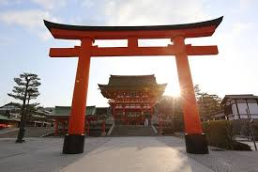
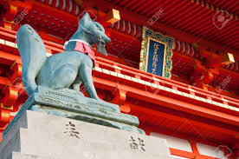
15. 일본인의 종교
신도
일본의 토속신앙. 일본 종교의 근간이 되며 신도수가 가장 많음.
세상에는 수 많은 신이 있다고 믿으며, 각 신사마다 모시는 신이
다름.
- 신사 입구에는 인간과 신이 사는 곳은 경계 짓는 ‘도리이’가 있음.
신사 앞에 있는 도리이
여우를 모시는 신사

Slide 40
15. 일본인의 종교
불교
백제의 성왕이 불교 경전과 불상을 일본에 전한 것을 계기로 전파.
신도와 함께 일본인의 정신적 문화 형성에 크게 작용.
문부과학성에 따르면 현재 일본에는 약 200여개의 종파에 77,000
여개의 사찰이 존재.
일본의 승려들
일본의 절

Slide 41
15. 일본인의 종교
크리스트교
1549년에 ‘프란시스코 자비엘’이라는 선교사에 의해 처음 일본에
소개.
도요토미 히데요시가 선교사들을 처형하면서, 크리스트교인들이 박
해 받기 시작.
일본에서 크리스트교가 법적으로 자유롭게 포교를 개시한 것은
세계2차대전 후.
일본은 교회자체도 크지 않고 신도수도 적어 담임목사가 다른 직업
을 갖고 있는 경우가 많음.
일본 오우라 성당

Slide 42
15. 일본인의 종교
신흥종교
전쟁 후, 일본에는 신흥종교가 많이 생겨남.
1984년에는 ‘옴진리교’라는 신흥종교가 지하철역에 사린 가스를 살
포해 사회적으로 문제를 야기함.
많은 신흥종교들이 일본에서 포교활동을 하고 있으나, 일본인들은
신흥종교보다는 오래전에 일본에 정착한 불교, 신도, 기독교에 대한
관심도가 더 높음.

Slide 43
16. 일본의 마쓰리
마쓰리는 원래 ‘제사 지내다, 신으로 받들어 모시다’.라는 마쓰루에서
온 말로, 신에 대한 감사와 기원, 신을 숭배하고 신과 교류하는 의
식을 가리키는 것이었음.
일본은 전국적으로 수백 년의 전통을 이어 내려오고 있는 마쓰리가
많음. 현대에는 제사의 기능보다 오락의 기능이 강화 됨.
일본에서는 1년 내내 전국 각지에서 셀 수 없을 만큼 많은 마쓰리가
열림.

Slide 44
16. 일본의 마쓰리
도쿄의 간다 마쓰리 (매년 5월 중순)
- 도쿄의 간다묘진에서 주관하는 마쓰리.
일본 천하를 통일한 도쿠가와 이에야스가 전쟁에 나갈 때 간다묘
진에서 승리를 기원하는 기도를 올리게 한 것에서 유래.
신을 모신 가마가 신사를 출발할 때 거리에 늘어선 현대적인 건물들
과 고풍스러운 행렬의 모습이 대비되어 장관을 이룸.

Slide 45
16. 일본의 마쓰리
교토의 기온 마쓰리 (매년 7월 1일부터 31일까지)
교토의 야사카 신사에서 열리는 제례로 천년이 넘는 역사를 자랑.
천여명이 넘는 사람이 신을 모신 가마를 지고 옮기는 행사를 함.
전야제 때는 유서 깊은 가문과 전통 있는 가게에서 대대로 전해 내려
오는 병풍을 공개.

Slide 46
16. 일본의 마쓰리
오사카의 덴진 마쓰리 (6월 하순 부터 7월 25일까지)
오사카텐만구 신사를 중심으로 열리는 마쓰리로 천년이 넘는 역사를
자랑.
신을 배에 태워 오사카시 도심부를 흐르는 강을 거슬러 올라왔다
내려오는 ‘후나토교’는 매우 아름다운 광경으로 유명.

Slide 47
16. 일본의 마쓰리
아오모리의 네부타마쓰리 (매년 8월 2일부터 7일까지)
‘사카노우에노 다무라마로’가 전쟁때 등, 피리, 북을 이용해 적을 혼란 시켰던 것에서 유래.
‘네부타’라는 색채가 화려한 무사 그림이 그려진 등을 끌고 춤을 추
면서 행진.

Slide 48
16. 일본의 마쓰리
이와오도리 (매년 8월 12일에서 15일까지)
- 4일간 도쿠시마시를 중심으로 도쿠시마현 각지에서 열림.
일본 3대 본 오도리 중 하나로 400년간의 역사를 자랑.
피리, 샤미센, 북 등의 반주에 맞춰 노래와 춤을 추며 행진.
천 여 개 단체가 참가하며, 매년 130만명이 넘는 관광객이 방문.

Slide 49
16. 일본의 마쓰리
하카타 돈타쿠 (매년 5월 3일에서 4일까지)
꽃으로 만든 자동차 대열, 다양한 위상을 입은 남녀노소 대열 등 약 200개 단체가 행진을 벌임.
매년 행사를 보러 오는 관광객은 약 220만명으로, 골든위크 기간 중
일본에서 가장 인기있는 마쓰리 중 하나.

Slide 50
감사합니다.

